Slide 1
Модель с омни колесами
1

Slide 2
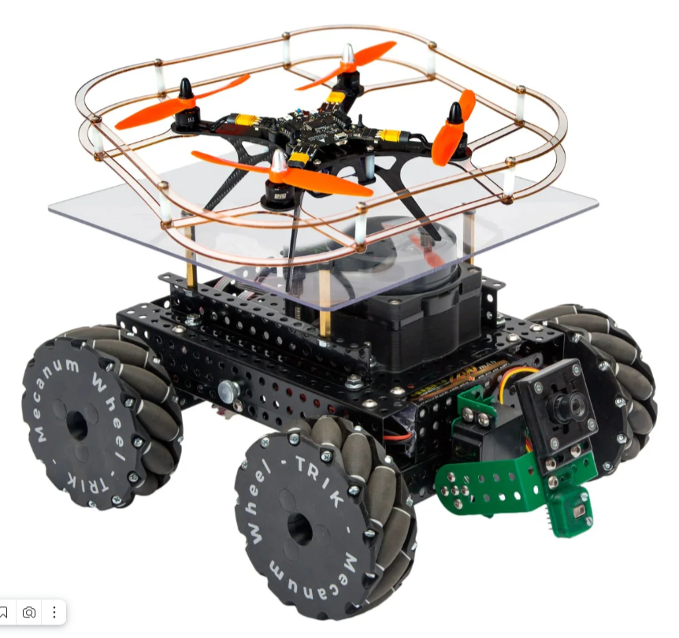
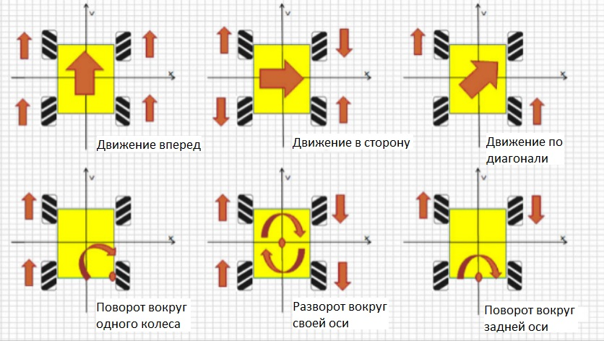
Модель с омни колесами
Омни колеса дают возможность роботу двигаться в любом направлении без поворота. Они имеют ролики на поверхности, позволяющие скользить боком и вращаться вокруг своей оси. Преимущества: маневренность, устойчивость, простое управление и быстрые перемещения.
2

Slide 3
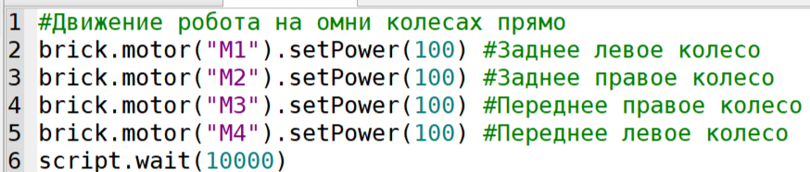
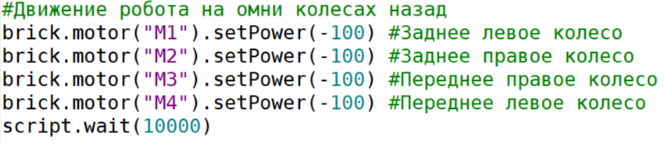
Модель с омни колесами
Программа для движения прямо
Программа для движения назад
3

Slide 4
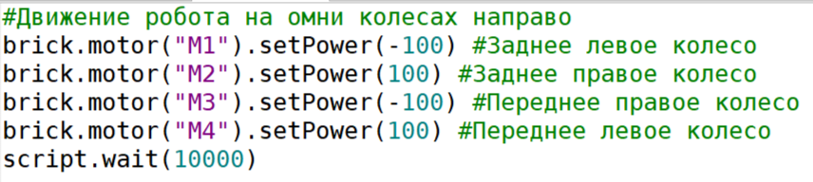
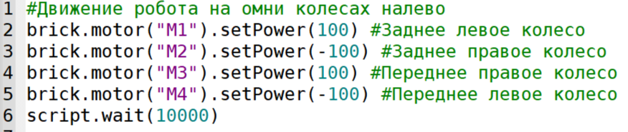
Модель с омни колесами
Программа для движения направо
Программа для движения налево

Slide 5
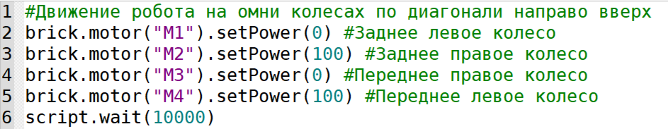
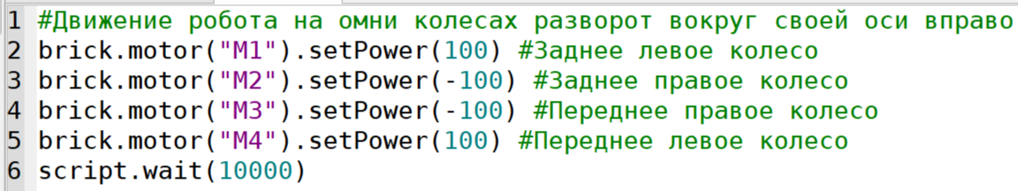
Модель с омни колесами
Программа для движения по диагонали
Программа для поворота вокруг своей оси

Slide 6
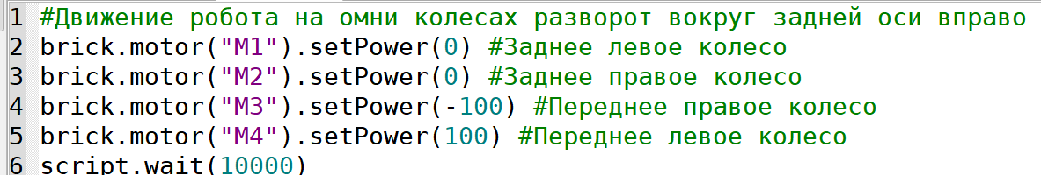

Модель с омни колесами
Программа для разворота вокруг задней оси
Роботы на омни колесах

Slide 7
Задания
1.Напишите программу для движения робота на омни колесах по квадрату
2.Напишите программу для движения робота на омни колесах по треугольнику

Slide 8
8

